Slide 1
المحيط
الاسم

Slide 2
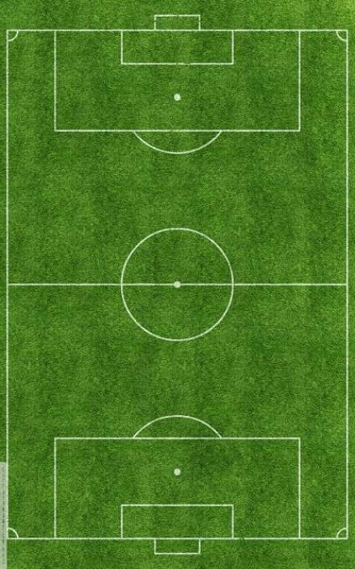
سوف نتعلم كيف يمكن استخدام القواعد لحساب المسافة حول سطح ما
في يوم الاحتفال بنهاية كل عام دراسي يشارك المتعلمين
في تحضير الملعب فيطوقون الملعب بالحبال
ما هو طول الحبل اللازم لتطويق ملعب ما على شكل مستطيل؟
50 م
عليك إيجاد المسافة حول الملعب (محيط الملعب)
محيط المضلع = الطول +الطول +العرض +العرض
120 م
إذن محيط المستطيل = 2الطول +2العرض
= 2 X(الطول +العرض)
=2 X (120+50)
=م 340
إذن طول الحبل اللازم لتطويق الملعب هو 340 م

Slide 3
القاعدة
محيط المضلع = مجموع أطوال أضلاعه
استنتاج
محيط المستطيل: 2X (الطول +العرض)
محيط المربع: 4X طول الضلع

Slide 4
الأمثلة
أوجد محيط كل من المضلعات التالية
2 سم
1.75 سم
9 سم
1.75 سم
9 سم
$\frac{3}{4}$ سم
3 سم
المحيط = $\frac{3}{4} X$5
=$\frac{15}{4}$
سم3$\frac{3}{4}$ =
المحيط = 1.75+2+1.75+3=8.5 سم
المحيط = 9+9+9=27 سم
9 سم

